Slide 1
შაქრიანი დიაბეტის გამოვლენა ასიმპტომურ პაციენტებში ტიპი 2 შაქრიანი დიაბეტის პრევენცია
ვ.ივერიელის სახელობის ენდოკრინოლოგია, მეტაბოლოგია, დიეტოლოგიის
ცენტრი “ენმედიცი”
მომხსენებელი : ნათია ქათამაძე
2014წ.

Slide 2
Standards of Medical Care in Diabetes, 2014 American Diabetes Association- “Diabetes Care” Volume 37, Supplement 1, January 2014
IDF DIABETES ATLAS - Sixth edition, 2013

Slide 3
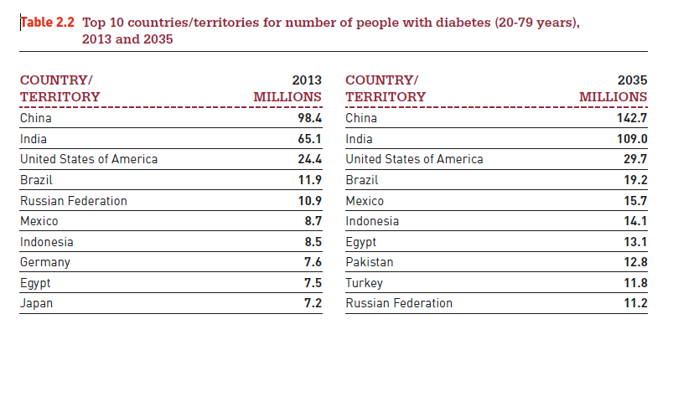

Slide 4
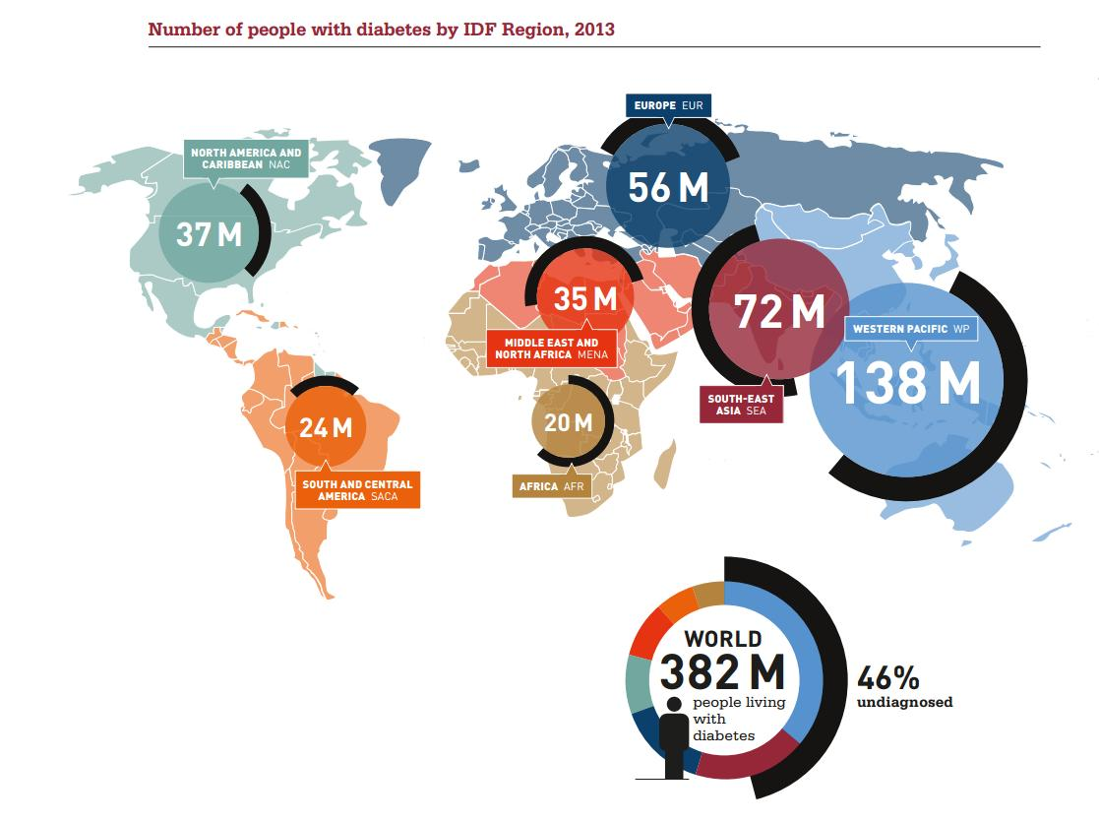

Slide 5
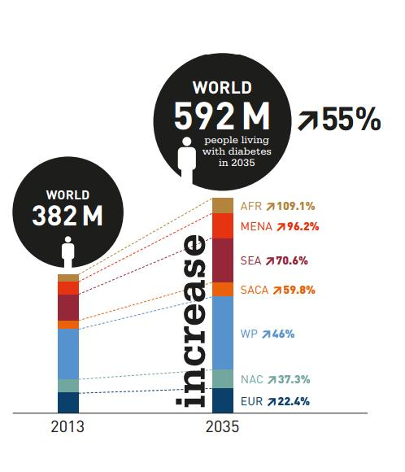
გავრცელება:
382მილიონი ადამიანს მსოფლიოში, ანუ ყველა მოზრდილის 8,3% აქვს შაქრიანი დიაბეტი. დაახლოებით 80% ცხოვრობს დაბალი და საშუალო განვითარების ქვეყნებში.თუკი ეს ტენდენცია გაიზრდება, 2035 წლისათვის 592მილიონი ადამიანი დაავადებული იქნება შაქრიანი დიაბეტით. ანუ 10 დან 1 მოზრდილს ექნება შაქრიანი დიაბეტი, ანუ ყოველ 10 წამში მსოფლიოს მასშტაბით 3 ახალი შემთხვევა გამოვლინდება.

Slide 6
სქესი: 2013წ. 14 მილიონით მეტი მამაკაცია დაავადებული დიაბეტით ქალებთან შედარებით (198 მილიონი მამაკაცი/184მილიონი ქალი) ასაკი: შაქრიანი დიაბეტით დაავადებულ მოზრდილთა ნახევარი, გვხვდება 40-59წლამდე ასაკობრივ კატეგორიაში;

Slide 7
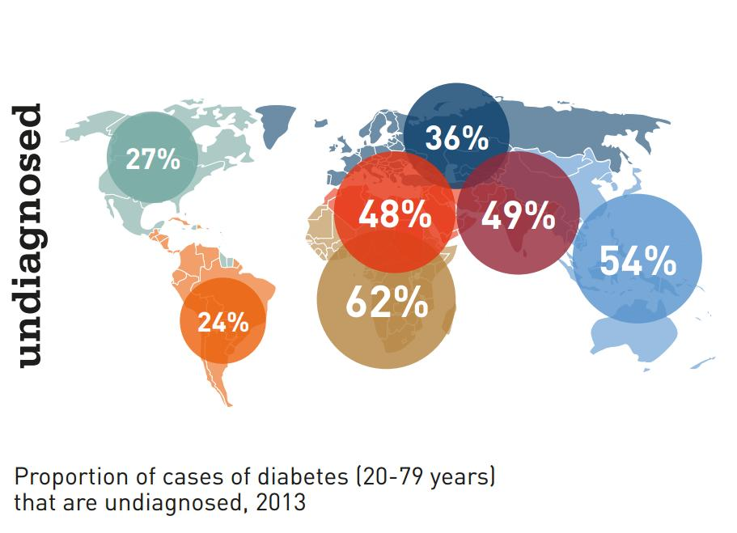
დიაბეტის საერთაშორისო ფედერაციის მონაცემების მიხედვით დაახლოებით 175 მილიონმა ადამიანმა მსოფლიოს მასშტაბით არ იცის რომ აქვს შაქრიანი დიაბეტი;
Notes:
The IDF Diabetes Atlas estimates undiagnosed diabetes using representative population-based studies reporting the proportion of
previously undiagnosed cases. The findings from these studies are then combined by Region and income group to generate an estimate that is later applied to the prevalence estimates. Full details of the methods and results are available in the
published paper at www.idf.org/diabetesatlas.

Slide 8
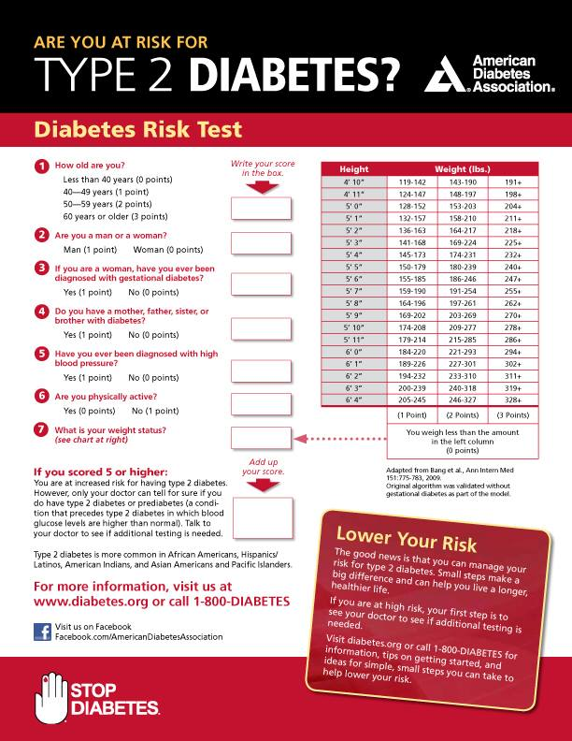
1.ასაკი
ნაკლები 40 (0 ქულა)
40-49(1ქულა)
50-59(2ქულა)
60 და მეტი(3ქულა)
2.სქესი
მამაკაცი(1ქულა) ქალი(0ქულა)
3.გესტაციური დიაბეტი ანამნეზში
დიახ(1ქულა) არა(0 ქულა)
4.დედა,მამა, და ან ძმა შ.დ. დაავადებული
დიახ (1ქულა) არა (0ქულა)
5.გქონიათ დიაგნოსტირებული მაღალი არტერიული წნევა
დიახ (1 ქულა) არა (0 ქულა)
6.ხართ ფიზიკურად აქტიური
დიახ (0 ქულა) არა(1ქულა)
7.სხეულის მასის ინდექსი
25კგ/მ2(0ქულა) 25-30კგ/მ2(1ქულა) ≥30კგმ2(3ქულა)
>5 ზე რისკის ჯგუფი

Slide 9
რეკომენდაციების ხარისხი ADA

Slide 10
რეკომენდაციები
შაქრიანი დიაბეტი ტიპი 2 და პრედიაბეტზე ეჭვის მიტანა ასიმპტომურ პაციენტებში უნდა მოხდეს ნებისმიერი ასაკის მოზარდში, რომელთაც აღენიშნებათ სხეულის ჭარბი წონა ან სიმსუქნე (სმი ≥ 25კგ/მ2) და ვისაც აქვს ერთი ან მეტი დამატებითი რისკ-ფაქტორი B
American Diabetes Association. Standards of medical care in diabetes—2014. Diabetes Care 2014;37(suppl 1):S1

Slide 11
რისკ-ფაქტორები
არასაკმარისი ფიზიკური აქტივობა;
პირველი რიგის ნათესავებში შაქრიანი დიაბეტის არსებობა;
მაღალი რისკის ჯგუფი რასა/ეთნიკურობა (მაგ.აფრო-ამერიკელი, ლათინო, ამერიკელი, აზიელი ამერიკელი, წყნარი ოკეანის);
ქალები, რომელთა ნაყოფის წონა იყო >9Ib=4კგ. ან დიაგნოსტირებული იყვნენ გესტაციური დიაბეტით;
American Diabetes Association. Standards of medical care in diabetes—2014. Diabetes Care 2014;37(suppl 1):S1

Slide 12
რისკ-ფაქტორები
არტერიული ჰიპერტენზია (≥140/90მმ.ვწყ.სვ. ან მკურნალობას იტარებენ ჰიპერტენზიის გამო);
ქოლესტეროლი (მაღალი სიმკვრივის ლიპოპროტეიდები HDL)<35მგ/დლ(0.90მმოლი/ლ) და/ან ტრიგლიცერიდები>250მგ/დლ (2,82მმოლი/ლ);
ქალები საკვერცხეების პოლიკისტოზით;
American Diabetes Association. Standards of medical care in diabetes—2014. Diabetes Care 2014;37(suppl 1):S1

Slide 13
რისკ-ფაქტორები
გლიკოზილირებული ჰემოგლობინი ≥ 5,7%, უზმოდ გაუკუღმართებული გლიკემია ან გლუკოზისადმი ტოლერანტობის დარღვევა;
სხვა კლინიკური მდგომარეობები ასოცირებული ინსულინრეზისტენტობასთან (მაგ. მორბიდული სიმსუქნე, acanthosis nigricans);
ანამნეზში გულ-სისხლძარღვთა დაავადება;
American Diabetes Association. Standards of medical care in diabetes—2014. Diabetes Care 2014;37(suppl 1):S1

Slide 14
გლუკოკორტიკოიდები;
ანტიფსიქოზური პრეპარატები;
American Diabetes Association. Standards of medical care in diabetes—2014. Diabetes Care 2014;37(suppl 1):S1

Slide 15
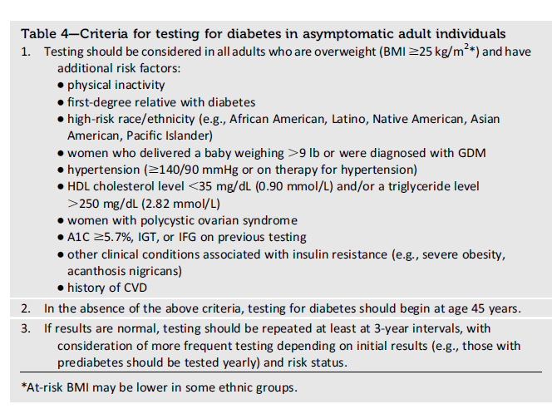
American Diabetes Association. Standards of medical care in diabetes—2014. Diabetes Care 2014;37(suppl 1):S1

Slide 16
რეკომენდაციები
აღნიშნული კრიტერიუმების არ არსებობისას ტესტირება უნდა დაიწყოს 45 წლის შემდეგ; B
თუკი შედეგები ნორმალურია, გაიმეორეთ ტესტირება მინიმუმ სამ წლიანი ინტერვალით; E
შაქრიანი დიაბეტის/პრედიაბეტის დიაგნოსტირებისათვის გამოიყენება: გლიკოზილირებული ჰემოგლობინი, უზმოდ გლიკემიის განსაზღვრა, ან გლუკოზით დატვირთვის ტესტი ; B
პრედიაბეტის დროს, გამოავლინეთ და თუ საჭიროა უმკურნალეთ გულ-სისხლძარღვთა სისტემის დაავადების განვითარების რისკ-ფაქტორებს. B
American Diabetes Association. Standards of medical care in diabetes—2014. Diabetes Care 2014;37(suppl 1):S1

Slide 17
შაქრიანი დიაბეტი ტიპი 2 ის ჩამოყალიბებამდე ადგილი აქვს ხანგრძლივ პრესიმპტომატიკურ ფაზას;
შაქრიანი დიაბეტი ტიპი 2 დიაგნოსტირება ხშირად ხდება მაშინ როდესაც უკვე სახეზეა გართულებები;
მარტივი ტესტები საშუალებას გვაძლევს აღმოვაჩინოთ დაავადება პრეკლინიკურ სტადიაზე;
ეფექტური ჩარევის საშუალებით შესაძლებელია პრედიაბეტის პროგრესირების შეჩერება, რათა არ მოხდეს შაქრიანი დიაბეტის ჩამოყალიბება და რა თქმა უნდა შემცირდეს შაქრიანი დიაბეტის გართულებების ჩამოყალიბების რისკი;
American Diabetes Association. Standards of medical care in diabetes—2014. Diabetes Care 2014;37(suppl 1):S1

Slide 18
შაქრიანი დიაბეტი ტიპი 2 სკრინინგი ბავშვებში
ტესტირება შაქრიანი დიაბეტი ტიპი 2 ს და პრედიაბეტის აღმოსაჩენად უნდა ჩაუტარდეს ყველა ბავშვსა და მოზარდს რომელთაც აღენიშნებათ ჭარბი წონა და რომელთაც აქვთ ორი ან მეტი დამატებითი რისკ-ფაქტორი; E
American Diabetes Association. Standards of medical care in diabetes—2014. Diabetes Care 2014;37(suppl 1):S1

Slide 19
რისკ-ფაქტორები
სხეულის ჭარბი წონა (სმი> 85პერცენტილზე)
+ ორი ან მეტი რისკ-ფაქტორი
ოჯახური ანამნეზი შაქრიანი დიაბეტი ტიპი 2 პირველი ან მეორე რიგის ნათესავებში;
რასა/ეთნიკურობა (native ამერიკელი, აფრო-ამერიკელი, ლათინო, აზიელ-ამერიკელი,წყნარი ოკეანის);
ინსულინრეზისტენტობის ნიშნები ან მდგომარეობები დაკავშირებული ;ინსულინრეზისტენტობასთან,(acanthosis nigricans,ჰიპერტენზია, დისლიპიდემია,საკვერცხეების პოლიკისტოზი );
დედას შაქრიანი დიაბეტი, ან გესტაციური დიაბეტი;
American Diabetes Association. Standards of medical care in diabetes—2014. Diabetes Care 2014;37(suppl 1):S1

Slide 20
შაქრიანი დიაბეტი ტიპი 1 სკრინინიგი
შაქრიანი დიაბეტი ტიპი 1 დაავადებულ პაციენტებს უნდა მიეწოდოს ინფორმაცია, ახლო ნათესავების სკრინინგზე შაქრიანი დიაბეტი ტიპი 1 ის გამო; E
American Diabetes Association. Standards of medical care in diabetes—2014. Diabetes Care 2014;37(suppl 1):S1

Slide 21
შაქრიანი დიაბეტი ტიპი 1 ხშირად გამოვლინდება მწვავედ, დიაბეტისათვის დამახასიათებელი სიმპტომებით და მაღალი გლიკემიით;
ხშირად დიაგნოსტიკის საფუძველი ხდება უკვე არსებული კეტოაციდოზი;
შაქრიანი დიაბეტი ტიპი 1 სიხშირე და გავრცელება იზრდება;
კვლევების მიხედვით კუნძულოვანი აპარატის მიმართ ანტისხეულების განსაზღვრით შესაძლებელია შაქრიანი დიაბეტი ტიპი 1 ის განვითარების რისკის გამოვლენა;
American Diabetes Association. Standards of medical care in diabetes—2014. Diabetes Care 2014;37(suppl 1):S1

Slide 22
შაქრიანი დიაბეტი ტიპი 2 პრევენცია
პაციენტები რომელთა აქვთ: გლუკოზისადმი დარღვეული ტოლერანტობა (IGT) A, უზმოდ დარღვეული გლიკემია (IFG)E და/ან გლიკოზილირებული ჰემოგლობინი 5,7-6,4%E უნდა ჩაერთონ ეფექტური მართვის პროგრამაში, რომელიც მიზნად ისახავს:
სხეულის წონის 7% ით შემცირებას;
ფიზიკური აქტივობის გაზრდას მინიმუმ 150 წუთამდე კვირაში (ზომიერი ფიზიკური აქტივობა, მაგ.ფეხით სიარული);
American Diabetes Association. Standards of medical care in diabetes—2014. Diabetes Care 2014;37(suppl 1):S1

Slide 23
შაქრიანი დიაბეტი ტიპი 2 პრევენცია
მეტფორმინის დანიშვნა, შაქრიანი დიაბეტის პრევენციისათვის განიხილება იმ პაციენტებში ვისაც აქვთ გლუკოზისადმი დარღვეული ტოლერანტობა (IGT) A, უზმოდ დარღვეული გლიკემია (IFG)E და/ან გლიკოზილირებული ჰემოგლობინი 5,7-6,4% E
განსაკუთრებით იმ პაციენტებში რომელთაც სმი>35კგ/მ2. ასაკი <60 და ქალებში რომელთაც ანამნეზში აქვთ გესტაციური შაქრიანი დიაბეტი A
American Diabetes Association. Standards of medical care in diabetes—2014. Diabetes Care 2014;37(suppl 1):S1

Slide 24
შაქრიანი დიაბეტი ტიპი 2 პრევენცია
პრედიაბეტის დროს მინიმუმ წელიწადში ერთხელ მონიტორინგი არის მიზანშეწონილი E
მიზანშეწონილია გულ-სისხლძარღვთა დაავადებების გამომწვევი რისკ-ფაქტორების სკრინინგი და მკურნალობა B
American Diabetes Association. Standards of medical care in diabetes—2014. Diabetes Care 2014;37(suppl 1):S1

Slide 25
გმადლობთ ყურადღებისათვის !!!

